Slide 1
Activité 3 ANALYSER ET UTILISER LES DONNÉES AU SERVICE DE L’INTÉGRATION DES PERSONNES HANDICAPÉES
Notes:
Remarques à l’intention des animateurs :
- Accueillez les participants à cette troisième activité.

Slide 2
Règles de base et accessibilité
Indiquez votre nom avant de prendre la parole
Laissez du temps aux interprètes
Utilisez le sous-titrage, le cas échéant
Décrivez les images
Notes:
Remarques à l’intention des animateurs :
Accessibilité. Décrivez l’image qui s’affiche à l’écran : des symboles représentant les différentes caractéristiques d’accessibilité destinées à faciliter l’accès des personnes présentant des déficiences auditives ou visuelles, des difficultés cognitives, ou des handicaps physiques ou d’une autre nature.
Demandez aux participants quelles règles de base ils souhaitent mettre en place pendant l’atelier afin d’instaurer un environnement d’apprentissage favorable à tous. Notez les propositions sur un tableau de conférence et lisez-les à voix haute.
Si le sujet n’est pas déjà traité, proposez également un protocole d’accessibilité minimal permettant de mettre tous les participants sur un pied d’égalité. On pourra notamment fixer les règles suivantes :
Indiquez systématiquement votre nom avant de prendre la parole. Cela permettra à tous les participants de le mémoriser et d’apprendre à reconnaître votre voix.
Parlez lentement et distinctement, en évitant le jargon et les acronymes. Cela laissera le temps aux interprètes de proposer une traduction claire, que ce soit en langue des signes ou dans une autre langue.
Lors des ateliers en présentiel, veuillez ranger vos sacs de manière à libérer les allées et à faciliter la circulation entre les tables.
Lors des ateliers virtuels, pensez à activer le sous-titrage (si cette fonctionnalité est disponible) et vérifiez que les mots clés sont correctement orthographiés pour éviter que les messages clés soient mal communiqués ou mal interprétés.
Proposez systématiquement une brève description des images qui apparaissent à l’écran ou des affiches que vous utilisez, afin que chacun puisse y avoir accès et comprendre ce que vous souhaitez montrer.
Nous nous arrêterons régulièrement pour de courtes pauses (dites « pauses sensorielles ») ou des interruptions plus longues. Merci de respecter ces temps de repos.
Ces règles de base seront rappelées si nécessaire. Chaque participant pourra disposer d’un carton jaune au format carré (format reconnaissable au toucher) à utiliser pour demander à l’intervenant de ralentir, et d’un carton rouge de forme triangulaire pour lui demander de faire une pause en raison d’un problème d’accessibilité (si l’interprète doit s’interrompre ou que le participant a manqué une information, par exemple). Lors des ateliers à distance, d’autres codes pourront être utilisés (émoticônes, coches vertes ou croix rouges).
Demandez aux participants de proposer d’autres règles de base et conseils favorisant l’accessibilité afin que chacun puisse participer au même titre que les autres. Inscrivez ces propositions sur une grande feuille que vous accrocherez au mur, à la vue de tous, afin de pouvoir vous y référer si nécessaire. Si l’activité est réalisée dans le cadre d’un atelier virtuel, utilisez un panneau d’affichage virtuel.

Slide 3
Programme du jour
Comment améliorer l’accessibilité des processus de collecte de données ?
Comment fournir un appui supplémentaire pour assurer un accès équitable aux processus de collecte de données ?
Quelles mesures peut-on mettre en place pour favoriser l’intégration des personnes handicapées ?
Notes:
Remarques à l’intention des animateurs :
- Présentez les grands objectifs de ce module de formation : Ce module est une introduction aux fondamentaux de l’utilisation des données au service de l’intégration des personnes handicapées. Il explique comment améliorer l’accessibilité des processus de collecte de données, comment fournir un appui supplémentaire en cas de besoin, et quelles actions mettre en place pour favoriser l’intégration des personnes handicapées.

Slide 4
APPLIQUER DES STRATÉGIES FAVORISANT L’INTÉGRATION DES PERSONNES HANDICAPÉES GRÂCE AUX DONNÉES COLLECTÉES
Partie 3

Slide 5
Accessibilité des informations
Accessibilité des communications
Conception universelle
Notes:
Conseils à l’intention des animateurs :
Indiquez que nous allons revoir certaines des stratégies permettant d’améliorer l’accessibilité et de procéder à des ajustements en nous appuyant sur les supports utilisés dans le Guide d’animation du HCR Travailler avec les personnes handicapées dans les situations de déplacement forcé.
Demandez aux participants quelles mesures ils connaissent pour renforcer l’accessibilité des informations et des communications : Comment pouvons-nous améliorer l’accessibilité des informations et des communications ?
Accessibilité. Décrivez les images qui s’affichent à l’écran : de haut en bas et de gauche à droite, des icônes représentent les déficiences auditives et visuelles, puis l’interprétation en langue des signes, le sous-titrage (classique ou pour personnes sourdes et malentendantes), le format audio et le braille. La diapositive affiche également trois zones de texte contenant les expressions « accessibilité des informations », « accessibilité des communications » et « conception universelle ». RL Mace Universal Design Institute (udinstitute.org), Principes de la conception universelle
L’accessibilité ne se résume pas aux rampes, aux mains courantes et autres aménagements destinés à faciliter l’accès aux espaces physiques. Le concept d’accessibilité concerne également les modes de communication et les modalités de diffusion de l’information, et suppose le respect des principes de la conception universelle, dont l’objectif est de proposer des équipements et des services susceptibles d’être utilisés par le plus grand nombre, sans nécessiter de conception spéciale.
Par exemple, l’image montre que diffuser une vidéo avec des sous-titres (classiques ou pour personnes sourdes et malentendantes) et une bande-son favorise l’accessibilité, car le contenu sera accessible à un plus grand nombre de personnes. Ainsi, les personnes dont la langue maternelle n’est pas celle de la vidéo pourront s’aider des sous-titres, et les personnes présentant des déficiences visuelles auront accès aux informations grâce au format audio.
Il existe par ailleurs d’autres moyens de rendre un message encore plus accessible, en utilisant par exemple des langues et des formats spécifiquement destinés aux personnes handicapées, comme la langue des signes ou le braille.
Lorsque ces fonctionnalités sont prévues et fournies à l’avance, sans qu’une personne handicapée ait eu à en faire la demande, on considère qu’il s’agit effectivement de solutions favorisant l’accessibilité. Lorsqu’elles sont fournies à la suite d’une demande ou en cas d’inaccessibilité, on parle d’ajustements ou d’« aménagements raisonnables », car il s’agit de solutions temporaires proposées au cas par cas.

Slide 6
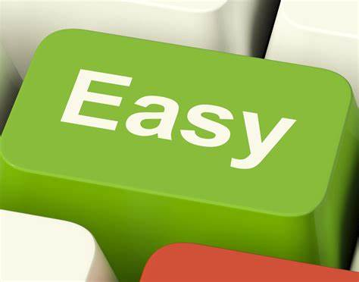
Accessibilité des informations
Pour être facile à lire, un texte doit être clair et simple à comprendre.
Il doit utiliser du vocabulaire courant et être accompagné d’illustrations.
Voici un exemple de texte facile à lire !
Notes:
Remarques à l’intention des animateurs :
Conseils à l’intention des animateurs. Décrivez les images : un exemple de texte facile à lire :
Pour être facile à lire, un texte doit être clair et simple à comprendre.
Il doit utiliser du vocabulaire courant et être accompagné d’illustrations. La première image représente la touche d’un clavier sur laquelle est écrit le mot « Easy » (« facile »).
Voici un exemple de texte facile à lire ! La deuxième image représente une personne en train de lire un rapport rédigé de manière à en faciliter la lecture.
D’autres formats existent : certains textes utilisent par exemple un vocabulaire simple et des illustrations.
Ces solutions sont également plus accessibles pour les personnes qui ont un faible niveau d’alphabétisation, celles qui présentent un handicap intellectuel et celles qui s’expriment dans une langue minoritaire.

Slide 7
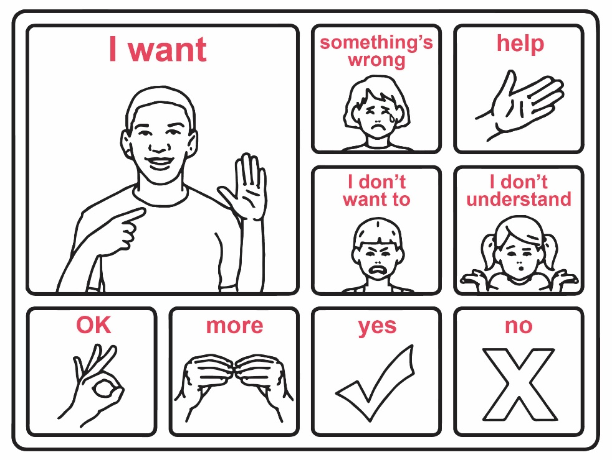
Accessibilité des communications
Figure 6 – Tableau de communication
Source : UNICEF
Notes:
Remarques à l’intention des animateurs :
Conseils à l’intention des animateurs. Décrivez ce qui s’affiche à l’écran : un tableau de communication comportant des illustrations et des mots clés destinés à favoriser la transmission des informations et la communication.
Les tableaux de communication, composés d’illustrations et de mots clés, sont une autre solution possible.
Ces solutions sont également plus accessibles pour les personnes qui ont un faible niveau d’alphabétisation, celles qui présentent un handicap intellectuel et celles qui s’expriment dans une langue minoritaire.
Source pour le tableau de communication : UNICEF, Inclure les enfants handicapés dans l’action humanitaire – Protection de l’enfance, 2017. Disponible à l’adresse suivante : https://sites.unicef.org/disability/emergencies/downloads/UNICEF_Child_Protection_French.pdf

Slide 8
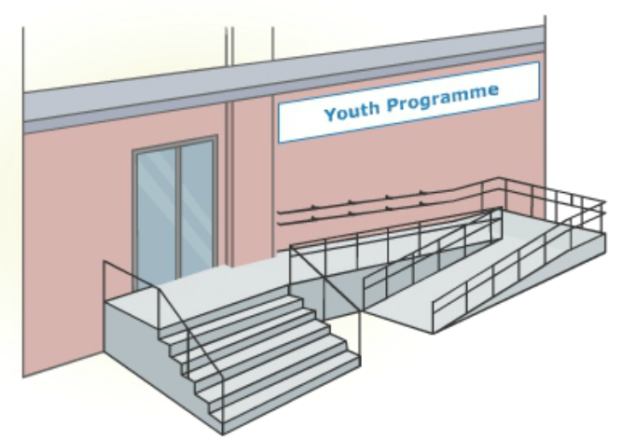
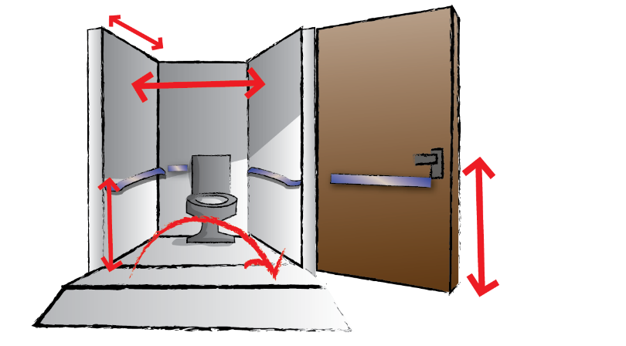
Accessibilité physique
Notes:
Remarques à l’intention des animateurs :
Décrivez les images : à gauche, l’entrée d’un bâtiment utilisé dans le cadre d’un programme pour les jeunes est rendue accessible grâce à l’installation de rampes et de mains courantes. À droite, des toilettes accessibles.
Tout comme l’accessibilité des communications et des informations, l’accessibilité de l’environnement physique est une condition essentielle à la participation des personnes handicapées. Si les bâtiments et les infrastructures ne leur sont pas accessibles, les personnes handicapées ne pourront pas s’y rendre ni en profiter pleinement. Il en va de même pour les routes et les moyens de transport.
Ce problème peut se présenter sur les sites d’enregistrement et dans le cadre des services communautaires.
Comme nous l’avons vu au sujet de l’information et de la communication, l’accessibilité de l’environnement doit respecter les principes de la conception universelle. Cette démarche est bénéfique pour tout le monde : un bâtiment accessible est en effet plus sûr, car il présente moins de risques et peut être évacué plus facilement en cas d’urgence, grâce à des issues clairement indiquées, des portes plus larges et dépourvues d’obstacles, etc.
Des normes d’accessibilité sont élaborées et disponibles aux échelles nationale et internationale, et très souvent, les associations de personnes handicapées connaissent les normes en vigueur dans leur pays.
La construction de nouvelles infrastructures accessibles n’entraîne pas de surcoût trop important : seulement 1 % du coût total, selon les estimations. La modernisation d’infrastructures existantes est en revanche plus coûteuse.
Par ailleurs, l’installation de dispositifs d’accessibilité peut prendre un certain temps. C’est pourquoi la Convention relative aux droits des personnes handicapées propose une autre solution, applicable en cas d’inaccessibilité : les « aménagements raisonnables ».

Slide 9
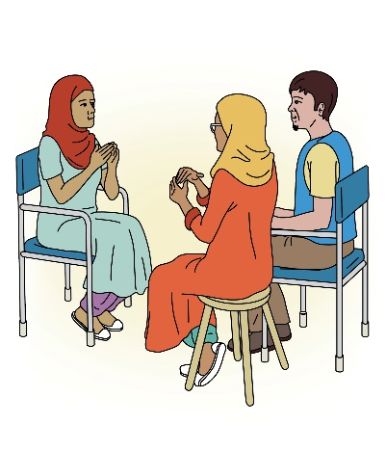
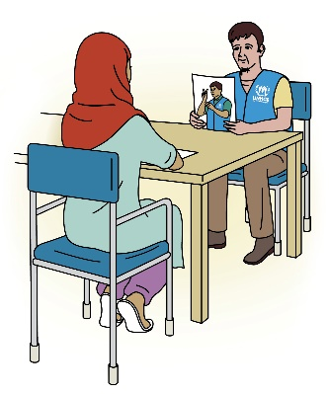
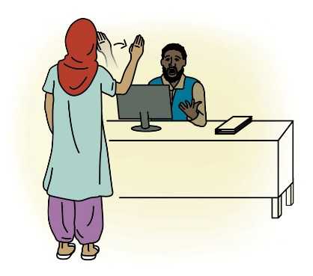
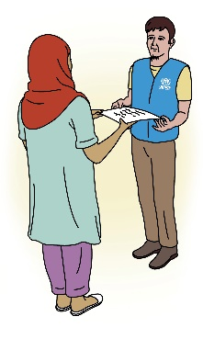
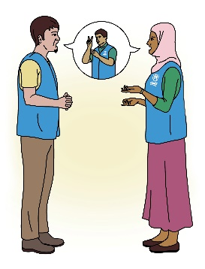
Soutien ciblé/ajustements individuels
Interroger la personne
Étudier les options et les ressources
Proposer une solution
Confirmer la solution avec la personne
Services mobiles/indemnités de transport, etc.
Accès impossible
Notes:
Remarques à l’intention des animateurs :
Accessibilité : décrivez les images qui s’affichent à l’écran. Un symbole rouge signale une situation d’inaccessibilité : par exemple, une femme en situation de handicap physique ayant besoin de se rendre dans un service de santé ne peut pas le faire si les transports publics ne lui sont pas accessibles. Dans ce cas, un processus de concertation est mis en place avec la personne concernée afin d’évaluer ses possibilités et ses ressources, de lui proposer une solution et de s’assurer que cette solution répond à ses besoins.
Lorsque les personnes handicapées se heurtent à des obstacles qui les empêchent de participer ou d’accéder à des services et à des situations au même titre que les autres, un processus dit d’« aménagement raisonnable », défini par la Convention des Nations Unies relative aux droits des personnes handicapées, doit être mis en place.
Ce processus consiste à instaurer un dialogue avec la personne concernée afin d’identifier les conditions nécessaires à sa participation et à proposer une solution adaptée à ses besoins et aux ressources disponibles (notamment en termes de temps, de compétences, de services, de financement, etc.). Si aucune solution ne peut être trouvée, il convient d’expliquer pourquoi.
L’image montre la mise en place d’aménagements raisonnables : par exemple, une femme handicapée se trouve dans l’incapacité d’accéder au service de santé sexuelle et reproductive dont elle a besoin, car les transports publics reliant sa communauté et l’hôpital ne lui sont pas accessibles. Après discussion avec les prestataires de services, une indemnité de transport lui est accordée afin qu’elle puisse accéder aux services dont elle a besoin. Pour favoriser l’accessibilité, on peut également envisager des services mobiles.
Ces solutions favorisent un accès immédiat, mais peuvent s’avérer moins durables à long terme.

Slide 10
Faire le lien entre accessibilité et ajustements individuels
Accessibilité | Aménagement raisonnable
Peut être mise en œuvre de manière progressive | Doit être mis en œuvre de manière immédiate pour éviter toute forme de discrimination
Offre une solution globale | Offre une solution individuelle
S’applique indépendamment du besoin des personnes handicapées d’accéder aux infrastructures, aux services ou aux informations | S’applique dès lors qu’une personne doit accéder à un endroit ou à un service non accessible
S’inspire des principes de la conception universelle | Est conçu sur mesure pour la personne concernée et avec elle
Est régie par des normes d’accessibilité (établies à l’échelle nationale ou issues d’autres pays) | Est soumis à un critère de proportionnalité : l’aménagement est-il pertinent, possible ou abordable dans le cadre du projet ?
Notes:
Remarques à l’intention des animateurs :
Accessibilité. Présentez le contenu du tableau. Ce tableau illustre la complémentarité entre les mesures d’accessibilité et les aménagements raisonnables ainsi que les différences entre ces deux solutions, qui peuvent parfois se superposer.
Les solutions d’accessibilité peuvent être mises en œuvre de manière progressive, mais elles nécessitent des efforts de planification et des ressources. À court terme, il convient donc de proposer des aménagements raisonnables afin d’éviter toute discrimination. Cette démarche nécessite également une certaine planification et une budgétisation flexible. En outre, une définition des priorités sera probablement nécessaire.
Les solutions d’accessibilité profitent à de larges pans de la population, tandis que les aménagements raisonnables visent à résoudre des problèmes individuels.
Les solutions d’accessibilité doivent être planifiées et mises en œuvre de manière systématique, et appliquées à l’ensemble des infrastructures, des services et des informations, car les personnes handicapées auront toujours besoin d’y avoir accès. Des aménagements sont réalisés dès lors qu’une personne signale un problème d’accessibilité, même si l’endroit en question a été rendu accessible : c’est un moyen de prendre en compte la diversité des expériences des personnes handicapées et de garantir l’égalité d’accès.
Les solutions d’accessibilité reposent sur les principes de la conception universelle ainsi que sur des normes nationales et internationales, tandis que les aménagements raisonnables sont proposés en concertation avec la personne concernée et doivent être abordables et adaptés au projet.

Slide 11
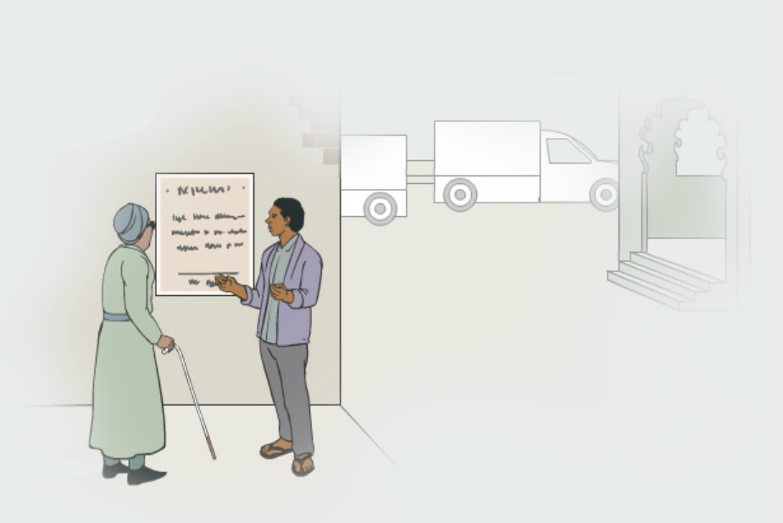
Exercice : quelle est la stratégie utilisée ?
Accessibilité des informations
Accessibilité des communications
Soutien ciblé/ajustements individuels
Notes:
Remarques à l’intention des animateurs :
Ce rapide exercice peut être utilisé pour s’assurer que les participants ont compris la différence entre les solutions ou ajustements à court terme et les solutions à long terme permettant aux personnes concernées d’accéder aux espaces et aux informations de manière autonome.
Demandez aux participants de décrire brièvement l’illustration : un homme explique à une femme présentant une déficience visuelle le contenu d’un panneau d’information affiché dans la rue.
Demandez aux participants de nommer la stratégie utilisée dans cette situation précise.
Il est possible que plusieurs participants répondent qu’il s’agit d’une solution d’accessibilité des informations, mais il s’agit plus exactement d’un « aménagement raisonnable », car cette femme (ou toute autre personne présentant une déficience visuelle) ne pourrait pas avoir accès à ces informations si l’homme n’était pas là pour les lui communiquer.

Slide 12
Traduire les stratégies en actions – Données individuelles
Lisez l’étude de cas d’une personne en situation de handicap
Analysez les besoins en matière d’accessibilité et de soutien
Sélectionnez et appliquez des mesures favorisant l’intégration des personnes handicapées
Quels seraient les effets escomptés sur la protection de la personne concernée ?
Notes:
Remarques à l’intention des animateurs :
Expliquez que dans cet exercice, nous allons nous intéresser à différents cas et mettre en application les mesures d’inclusion et de protection des personnes handicapées en utilisant les données collectées grâce aux processus prévus à cet effet.
Distribuez le document 7 et demandez aux participants de choisir une étude de cas.
Les études de cas peuvent être assignées aux différents groupes, ou sélectionnées par les participants en fonction de leurs centres d’intérêt une fois que vous leur aurez présenté les différents cas.
Demandez aux participants d’étudier les points suivants, qu’ils retrouveront dans le document :
Comment pourrions-nous rendre ces informations accessibles pour cette personne ?
Quels types de stratégies seraient les plus faciles à appliquer pour lui garantir un meilleur accès aux services d’aide et de protection ?
Tenez compte du fait que certaines mesures exigent davantage de temps et de ressources (mesures à moyen terme).
D’autres mesures peuvent nécessiter moins de ressources ou une simple adaptation des ressources existantes (mesures à court terme).
Les participants peuvent proposer les mesures indiquées dans le document et/ou s’inspirer de leur expérience personnelle.
Pour finir, invitez les participants à présenter brièvement leurs choix en répondant notamment à la question suivante : Quels seraient les effets escomptés sur la protection des personnes handicapées ?
Précisez que les groupes disposeront de 20 minutes pour discuter de l’étude de cas et d’environ 5 minutes pour restituer leur travail à l’ensemble des participants.
Donnez-leur un exemple (diapositive suivante).

Slide 13
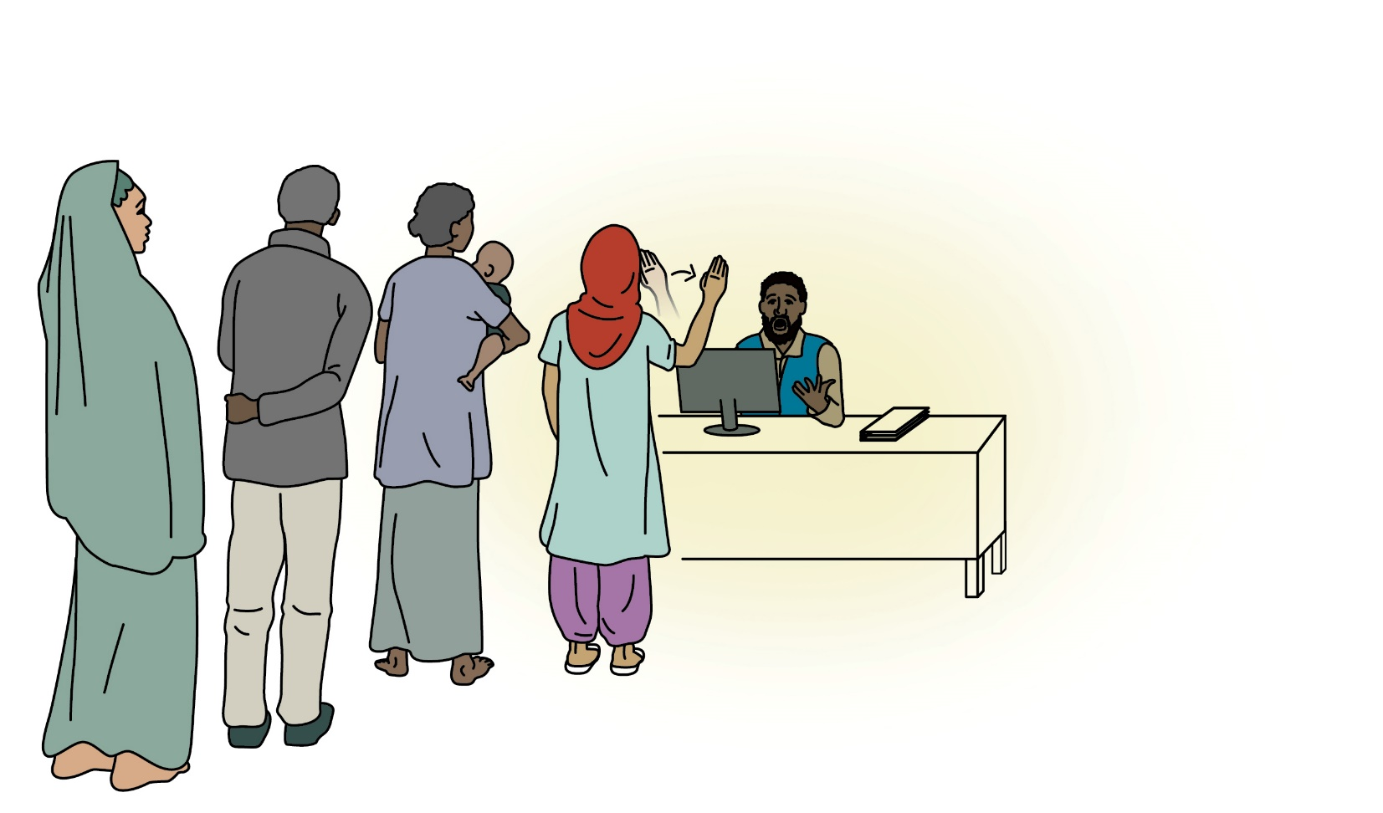
Exemple : Maryam
Notes:
Remarques à l’intention des animateurs :
Indiquez que nous allons étudier un court exemple.
Accessibilité. Décrivez l’image qui s’affiche à l’écran : un employé du HCR travaille à un bureau d’enregistrement. Maryam, une femme présentant une déficience auditive, se rend au bureau où elle souhaite s’enregistrer.
Maryam communique en langue des signes. L’agent responsable de la réinstallation semble particulièrement surpris de voir Maryam le saluer en langue des signes.
Communiquez aux participants les deux stratégies possibles, et demandez-leur de déterminer laquelle serait la plus appropriée.
Les stratégies peuvent être diffusées à l’aide d’un questionnaire Microsoft Forms ou d’un sondage, ou lues à voix haute.
Laquelle des deux stratégies suivantes adopteriez-vous si vous étiez à la place de cet agent d’enregistrement ?
Stratégie 1 : L’agent chargé de la réinstallation peut trouver un autre moyen de communiquer avec Maryam (par écrit, à l’aide d’un tableau de communication, en lui demandant d’essayer de lire sur les lèvres, etc.), recueillir les informations essentielles à l’enregistrement de Maryam et prévoir un autre entretien avec le personnel des services de protection, en précisant qu’un interprète en langue des signes assistera au prochain entretien. Commentaires : Cette stratégie semble excellente. L’agent d’enregistrement doit cependant programmer un nouvel entretien en présence d’un interprète en langue des signes formé aux questions liées au déplacement, puis communiquer ces informations à Maryam. Si le HCR n’a pas déjà identifié des interprètes correspondant à ce profil, cette mesure risque de demander un certain temps.
Stratégie 2 : L’agent d’enregistrement peut donner à Maryam des informations sur les organisations partenaires proposant des services aux personnes handicapées, notamment des services de réadaptation et des équipements d’assistance. Commentaires : L’accès à des services spécifiquement conçus pour les personnes handicapées peut effectivement intéresser Maryam, mais à ce stade, elle souhaite plutôt obtenir des informations et accéder aux processus d’enregistrement. En l’orientant vers des services qui n’ont pas de lien direct avec sa demande, vous risquez d’accréditer l’hypothèse selon laquelle les personnes handicapées n’ont pas les mêmes besoins ni les mêmes droits que les personnes sans handicap.

Slide 14
Mise en commun
Comment pourrions-nous rendre les informations accessibles ?
Quels types de stratégies seraient les plus facilement applicables ?
Quels seraient les effets escomptés sur la protection dans ce cas précis ?
Notes:
Remarques à l’intention des animateurs :
Demandez aux participants d’indiquer quelles stratégies ils ont recensées pour chaque cas.
Vous trouverez le corrigé de chaque cas dans le guide d’animation.
Vos commentaires doivent porter sur l’identification et l’atténuation des obstacles ainsi que le renforcement de la protection des personnes handicapées.

Slide 15
Surveiller l’intégration des personnes handicapées
Surveiller l’accessibilité
Étayer les indicateurs
« Marqueur » relatif au handicap dans COMPASS
Rapports publiés
Discapacidad y Movilidad Humana
The power of inclusion – Mapping the Protection Responses for Persons with Disabilities Among Refugees in MENA (Le pouvoir de l’inclusion – Cartographie des interventions de protection des personnes handicapées parmi les réfugiés de la région MENA)
Rapport global 2020 du HCR – Rapports phares du HCR
Notes:
Remarques à l’intention des animateurs :
Rappelez que les données pouvant être recueillies au sujet des personnes handicapées sont très diverses : données relatives aux obstacles, au statut de handicap, ou encore à l’accès aux services d’aide et de protection.
La collecte de ces données et le suivi de l’accessibilité peuvent jouer un rôle essentiel pour garantir la visibilité des personnes handicapées et attirer l’attention sur d’autres obstacles.
Le HCR publie régulièrement des rapports pouvant mettre en lumière la situation des personnes handicapées. Il est donc très important qu’il dispose de données actualisées sur lesquelles s’appuyer pour préparer ces rapports.
Les outils proGres v4 et COMPASS permettent de partager les données collectées, en renseignant les indicateurs prévus ou le « marqueur » relatif au handicap dans COMPASS.
Cette diapositive présente les bonnes pratiques adoptées dans différentes régions ainsi que le Rapport global du HCR, qui comprend une partie consacrée aux progrès réalisés par l’organisation en matière d’intégration des personnes handicapées.
Demandez aux participants de citer des rapports sur lesquels ils ont travaillé et faisant référence aux personnes handicapées.

Slide 16
Messages clés
Les interventions doivent porter sur l’atténuation des obstacles
Les personnes handicapées n’ont pas toutes les mêmes besoins
Certaines mesures peuvent être mises en place même en l’absence de données
Notes:
Remarques à l’intention des animateurs :

Slide 17
Évaluation
Notes:
Remarques à l’intention des animateurs :
Voir l’annexe « Évaluation du module »

Slide 18
Ressources
Groupe de Washington sur les statistiques du handicap – Accueil
HCR, Note d’orientation : Identification des personnes handicapées lors de l’enregistrement et pendant les autres processus de collecte de données
Humanité & Inclusion, Disability Statistics in Humanitarian Action (formation en ligne)
Outil d’examen de l’admissibilité à la réinstallation – Personnes réfugiées handicapées
Appui à la participation des personnes handicapées à chaque cycle des évaluations participatives
Comité permanent interorganisations, Directives sur l’intégration des personnes handicapées dans l’action humanitaire, 2019
Refworld, Note d’orientation : Travailler avec les personnes handicapées dans les situations de déplacement forcé (EN-AR-FR-ES)
HCR, Guide d’animation : Travailler avec les personnes handicapées dans les situations de déplacement forcé
ReliefWeb, Guidance on strengthening disability inclusion in Humanitarian Response Plans – World (Orientations pour un renforcement de l’intégration des personnes handicapées dans les plans d’intervention humanitaire – Monde)
Notes:
Remarques à l’intention des animateurs :
Partagez les ressources suivantes, consacrées aux données relatives aux personnes handicapées (colonne de gauche) et à l’intégration des personnes handicapées (colonne de droite).

